Slide 1
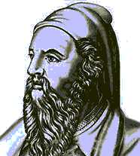
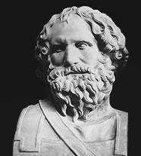
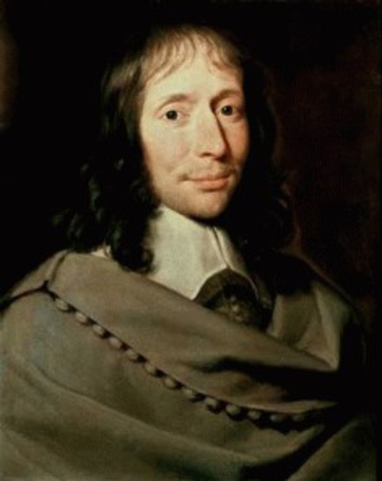
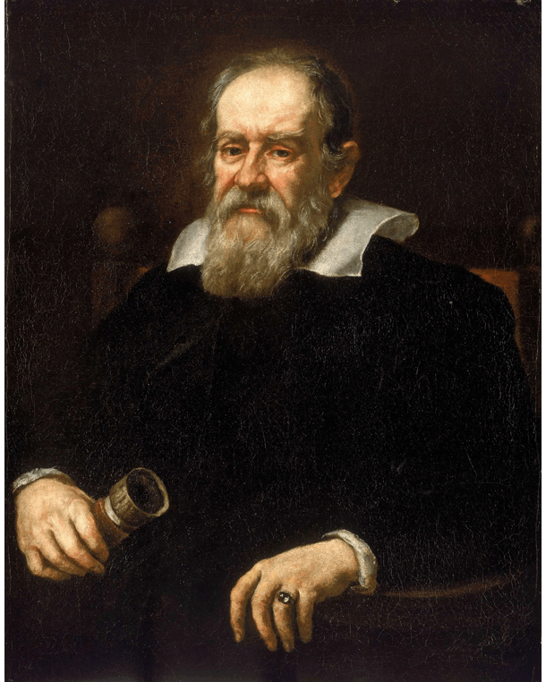
Архимед
Пифагор
Блез Паскаль
Галилео Галилей

Slide 2
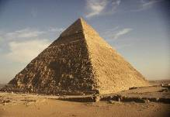
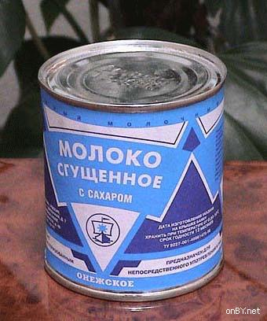
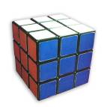
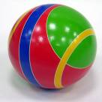
На какие 2 группы делятся
геометрические фигуры?
Плоские
Объёмные

Slide 3
1
3
4
2
6
7
5

Slide 4
Кубический сантиметр
(куб.см)

Slide 5
Кубический дециметр
(куб.дм)

Slide 6
Доказательство

Slide 7
.
.
1 куб. дм =10 см 10 см 10 см =
1000 куб. см

Slide 8
Самостоятельная работа
Учебник с. 94, №320.
1 вариант – 1 столбик
2 вариант – 2 столбик
Проверьте друг друга в парах.

Slide 9
№ 320
1 куб.дм + 500куб.см =
1000куб.см+500куб.см = 1500 куб.см
1 куб.дм + 10 куб.см =
1000 куб.см + 10куб.см = 1010 куб.см
3 куб.дм + 3 куб.см =
3000 куб.см + 3 куб.см = 3003 куб. см
10 куб.дм + 1 куб.см =
10000 куб.см + 1 куб.см =10001куб.см

